Slide 1
Тема: «Развитие устной речи детей
дошкольного возраста
с использованием малых
фольклорных форм»
Муниципальное дошкольное образовательное учреждение «Центр развития ребенка – детский сад № 18 №Лесовичок»
Воспитатель I кв. категории
Воронцова Надежда Сергеевна

Slide 2
Проблемы в развитии речи дошкольников:
Односложная речь
Неспособность построить распространённое предложение
Недостаточный словарный запас
Бедная диалогическая речь
Неспособность построить монолог
Отсутствие навыков культуры речи
Плохая дикция

Slide 3
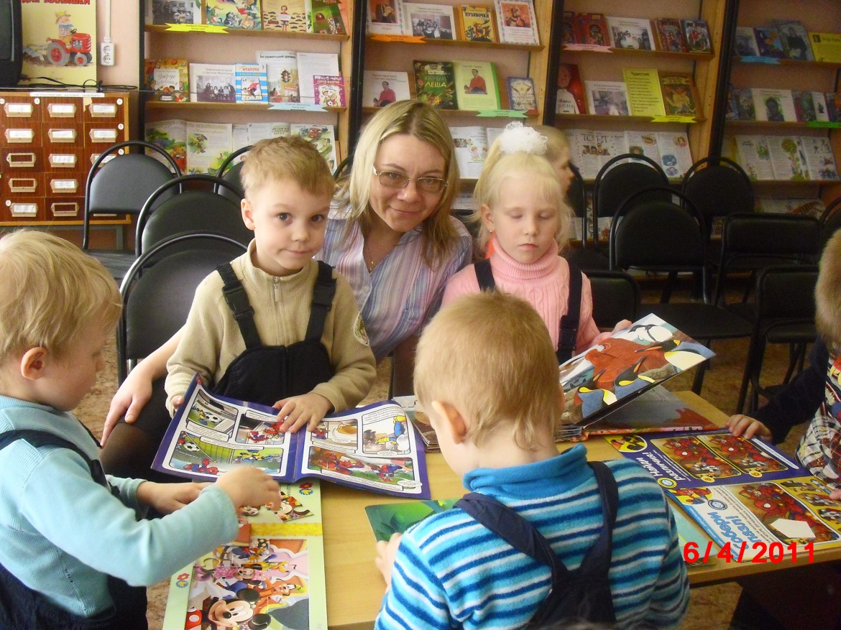
Цель:
«Развивать устную речь детей дошкольного возраста посредством малых форм фольклора в различных видах деятельности ДОУ»

Slide 4
Задачи:
Показать детям красоту русского языка через устное народное творчество
Поэтапно формировать интерес к фольклору
Обогащать словарный запас детей
Развивать грамматическую сторону речи, диалогическую и монологическую связную речь.
Формировать уважительное отношение к чувствам принадлежности к своей семье, малой и большой родине
Овладевать элементарными общепринятыми нормами и правилами поведения в социуме на основе первичных ценностно-моральных представлений о том «что такое хорошо и что такое плохо»
Развивать эмоционально-ценностное восприятие произведений
искусства (словесного)

Slide 5
Программное обеспечение
Программа «Детство»
(комплексная)
Программа «От рождения до школы» (комплексная)
Программа «Играем в театр»
(парциальная)
Программа «Наш край»
(парциальная)
Программа «Воспитываем патриотов России» (воспитательная)

Slide 6
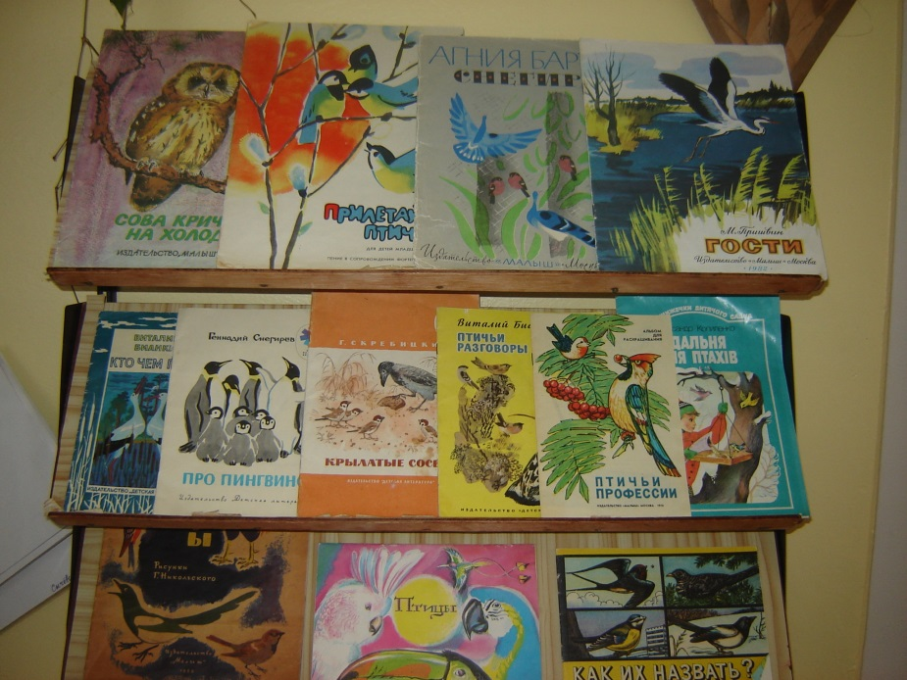
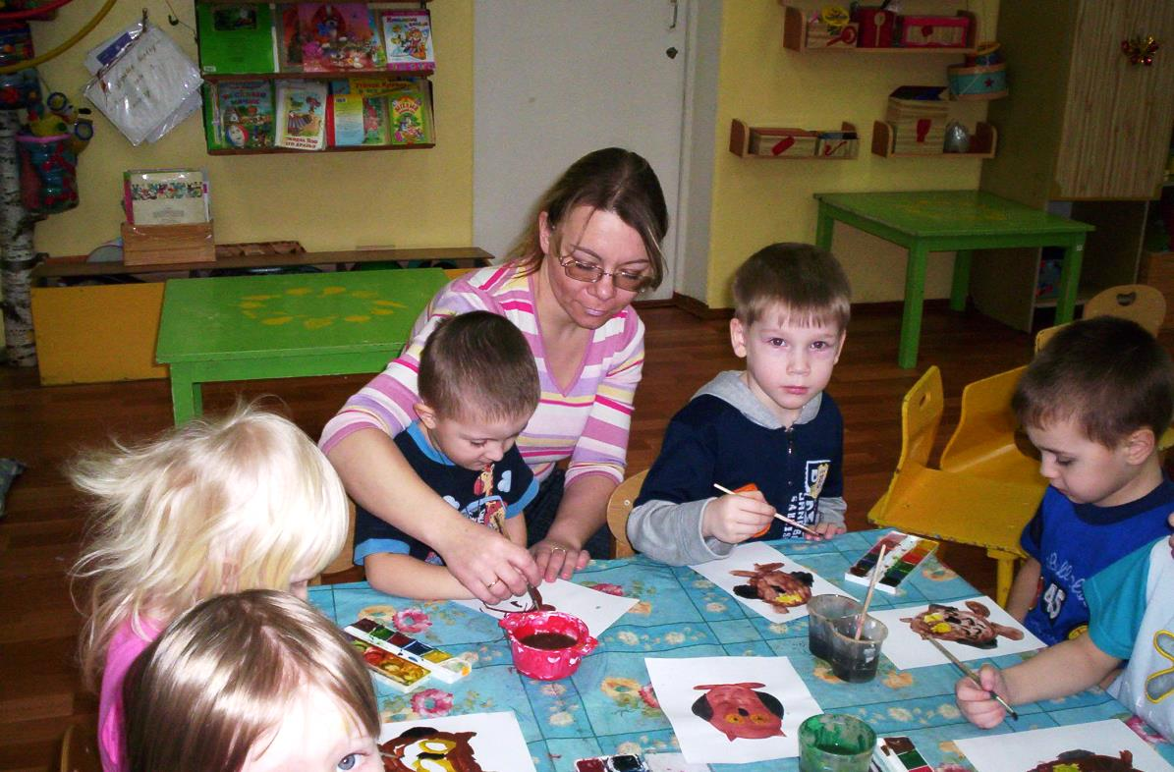
Блоки
Создание развивающей речевой среды в группе
Использование материалов устного народного творчества в различных образовательных областях

Slide 7
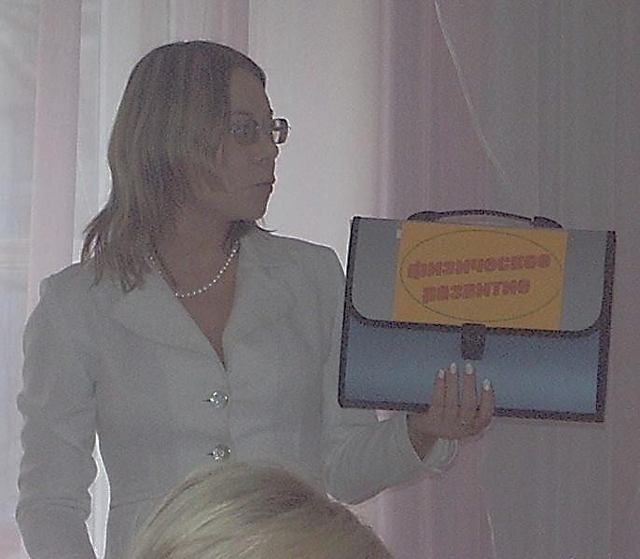
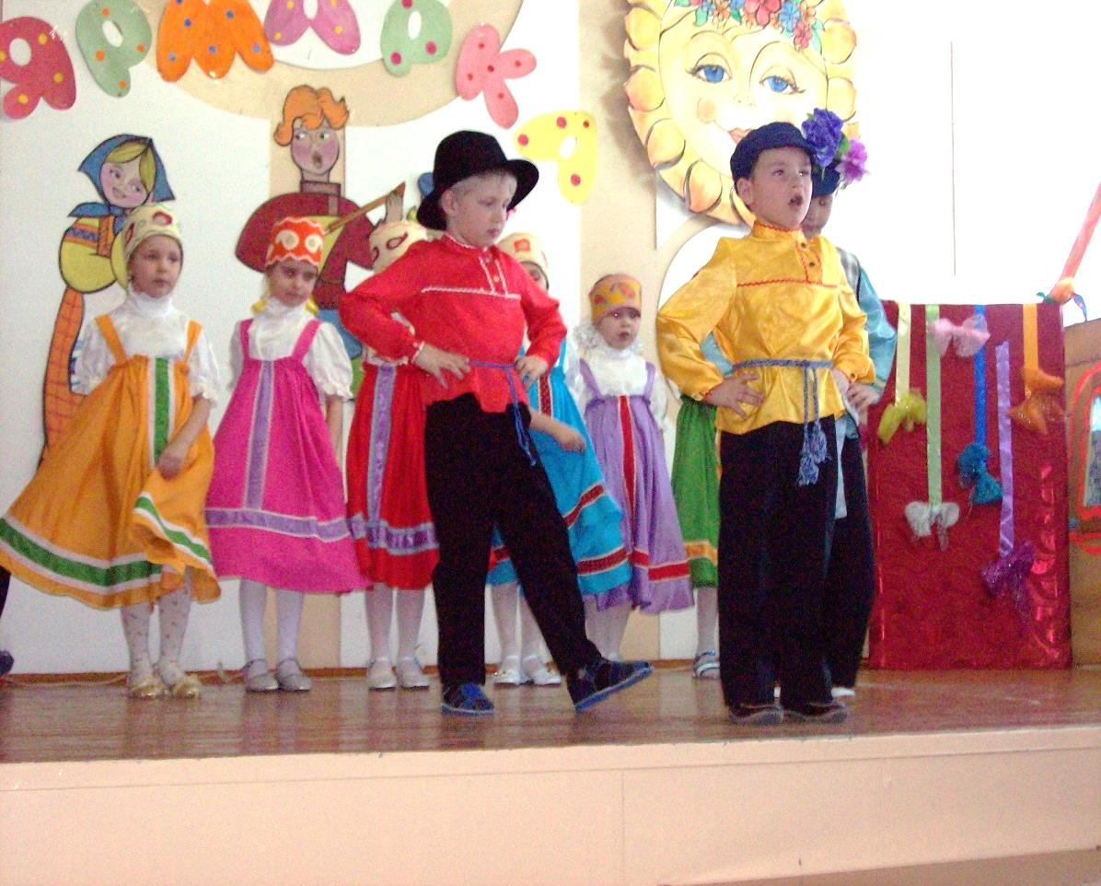
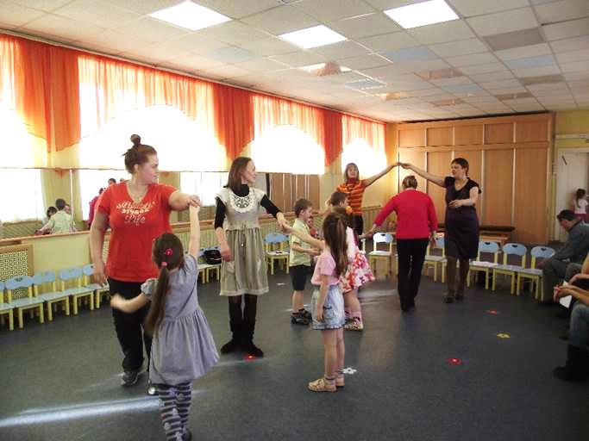
Блоки
3. Совместная деятельность педагога с детьми
4. Работа с родителями

Slide 8
Колыбельные песни
пестушки
потешки
Малые жанры фольклора
прибаутки
Небылицы –
перевёртыши

Slide 9
Игровые
припевы
считалки
Жеребьёвые сговорки
Пословицы поговорки
Малые жанры фольклора
Былины
басни
загадки
скороговорки
сказки
дразнилки

Slide 10
Вывод:
Ценность фольклорных произведений для дошкольников
Устное народное творчество оказывает активизирующее воздействие
Средствами малых форм фольклора воспитывается в детях активное отношение к окружающему миру

